Slide 1
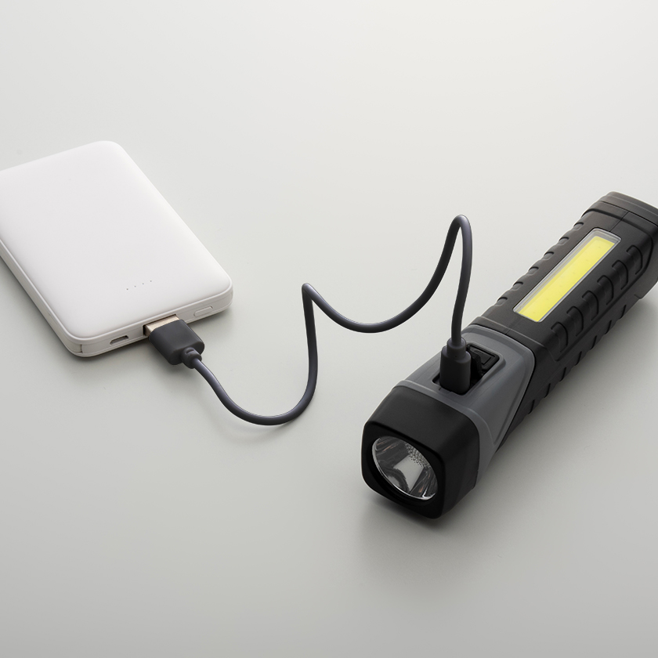
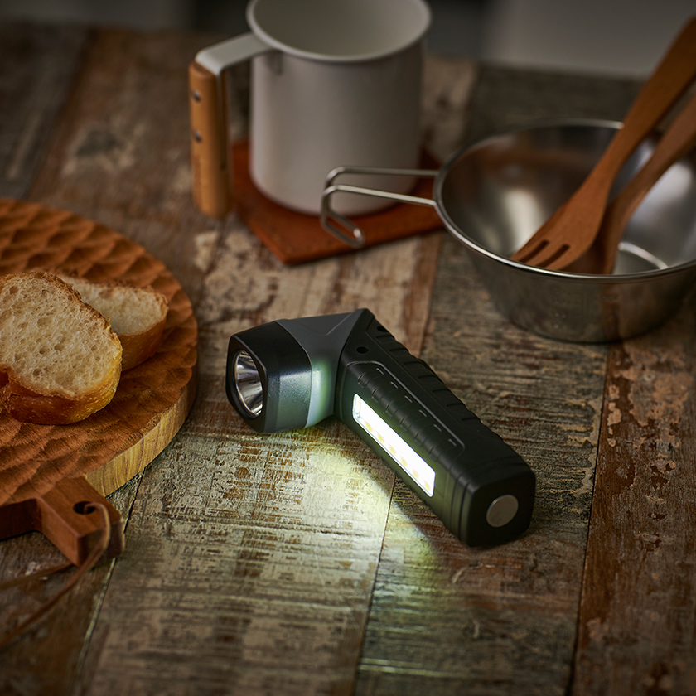
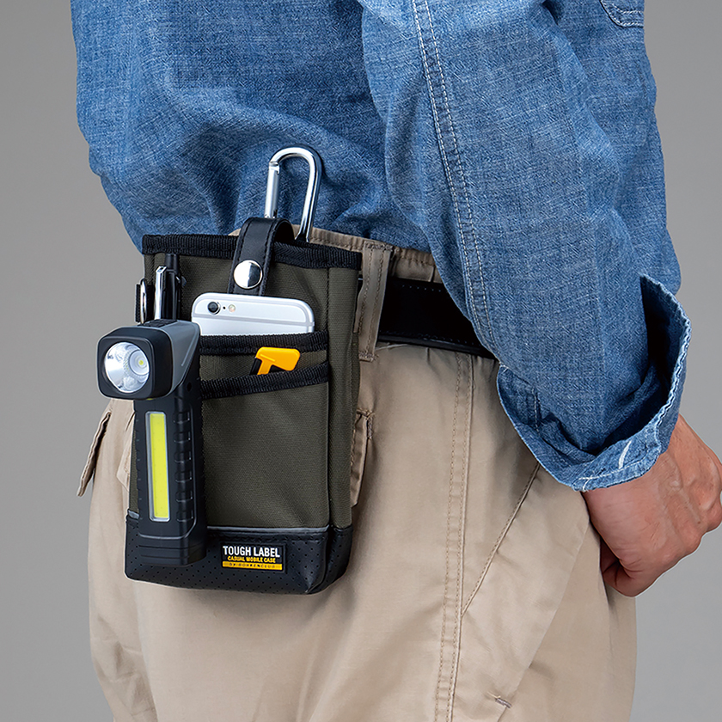
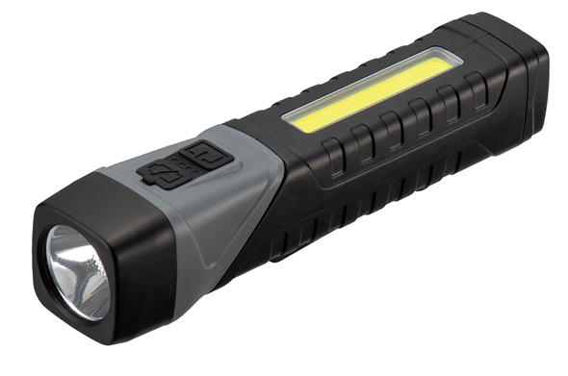
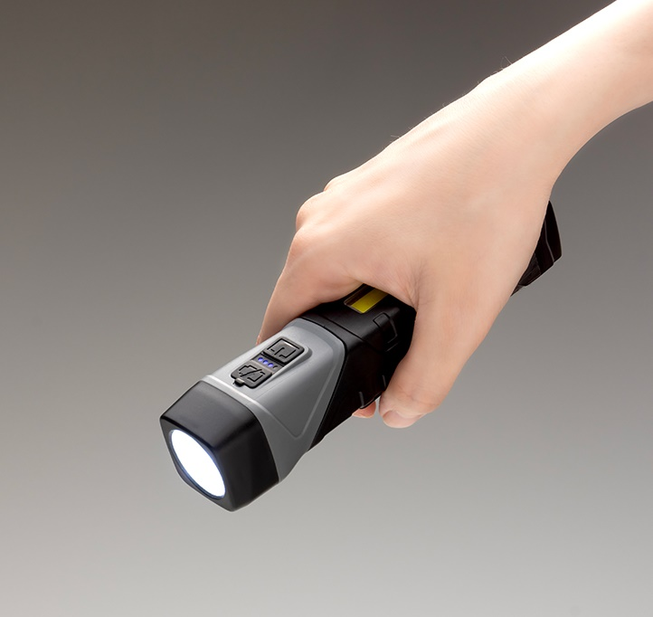
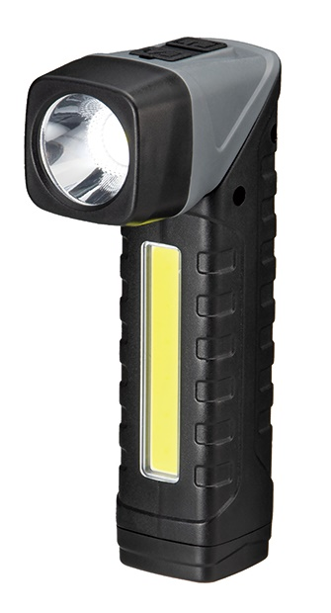
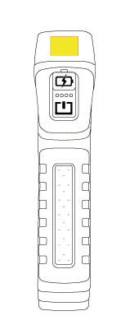
品番:L3633
COB多機能ムーブヘッドライト
上代:\1,600(税込\1,760)
防災・日常・アウトドアなど多岐にわたって活躍する多機能ライト
ヘッド部分は90度まで回転でき、広範囲での照射が可能
■商品情報
商品サイズ | 150×30×28㎜
重量 | 87g
材質 | ABS
カラー | ブラック
備考 | 化粧箱入り、取扱説明書、充電ケーブル付属
梱入数 | 60
■名入れ範囲
memo
W15×H10mm

